Slide 1
RehKiz
Ausgangslage & Ablauf der Rettung
Datengrundlage & Herausforderungen
Lösungsansätze & Resultate

Slide 2
Ausgangslage
Team mit 4 Personen
  2 Retter
  Pilot
  Pilotassistenz (Bilder überwachen)
Drohne mit Wärmebild und Kamera an Gimbal
Controller für Wärme- und Farbbild

Slide 3
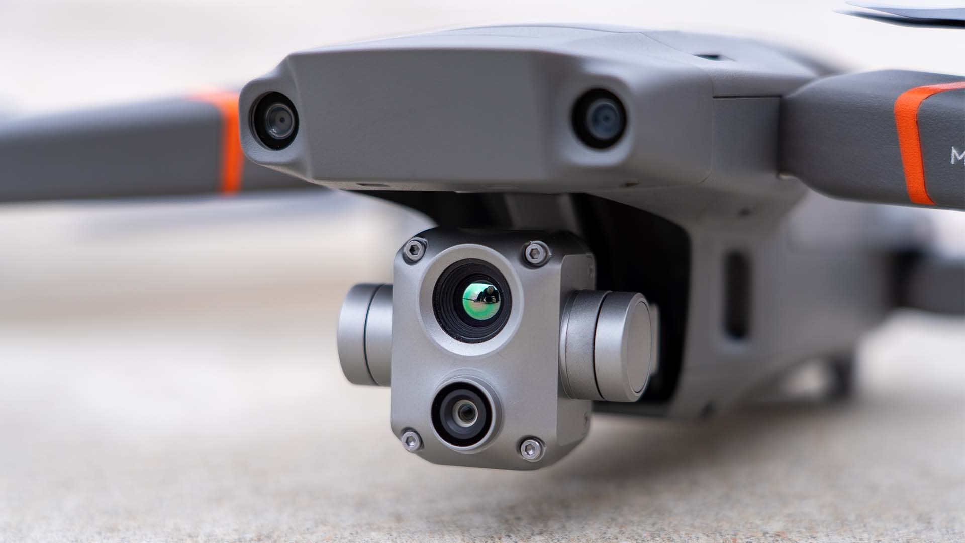
Hardware
Visuelle Kamera
  ½ inch CMOS
  48 Mpx, 1920 x 1080 at 30fps
  24 mm Brennweite
Thermal Kamera
  Uncooled Vos Microbolometer
  640 x 512 at 30 Hz
  38 mm Brennweite

Slide 4
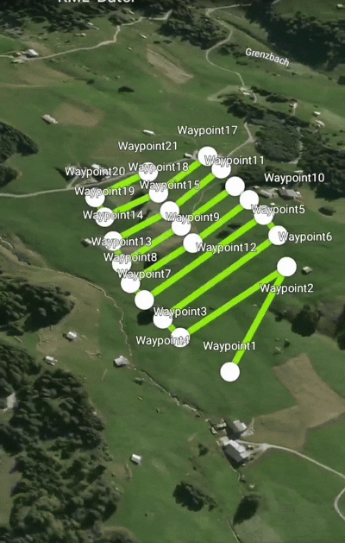
Ablauf
Mitte April bis Juni
  Zwischen 04:00 – 08:00 Uhr
Std. Flughöhe ca. 60 m
Vorgefertigte Flugbahn
POI werden aus der Nähe betrachtet
  Anschliessend Rückkehr zur Route
Funkkommuniktation zwischen
Pilotassistenz und Retter

Slide 5
Datengrundlage & Herausforderungen
~50 GB Bildmaterial, je visuell und thermal
  Flüge im Dunkeln -> visuell unbrauchbar
  Nur wenige Rettungen (viele False Positives)
Video

Slide 6

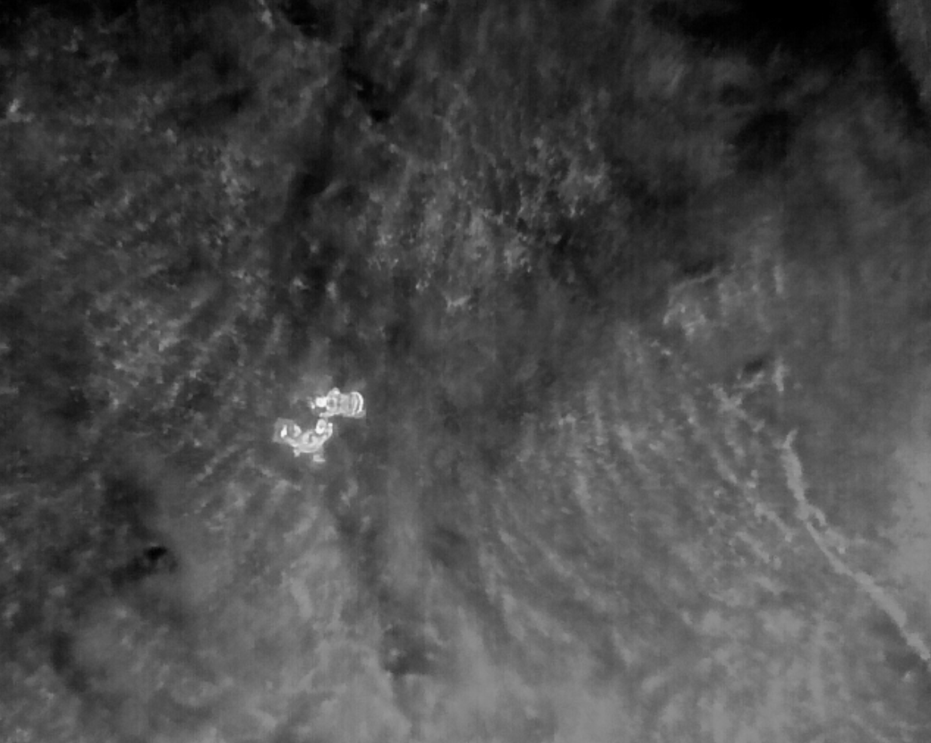
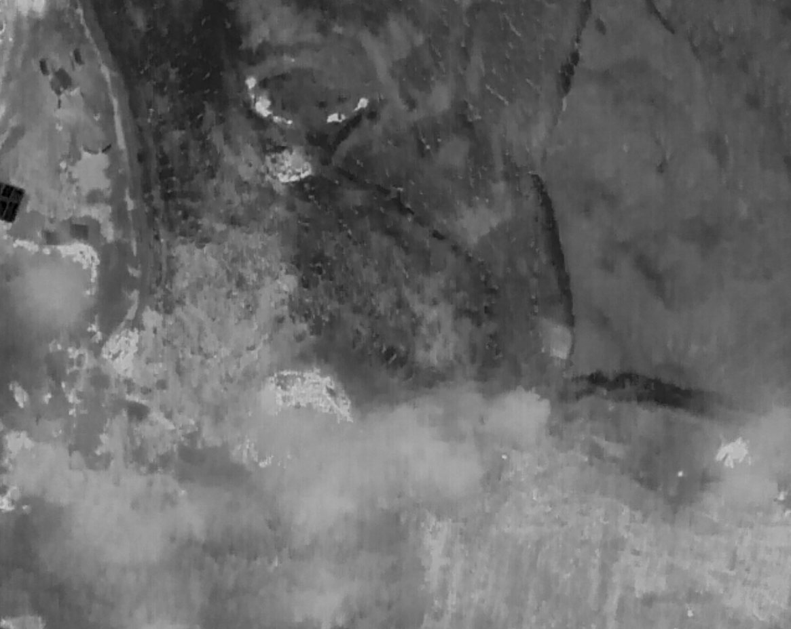
Datengrundlage & Herausforderungen
Weissabgleich der Thermalkamera
?
?

Slide 7
Datengrundlage & Herausforderungen
Keine GPS/Positions Daten
  Position, Gimbal Winkel, etc.
  Zoom
Keine Daten zur aktuellen Flughöhe
  Keine Rückschlüsse auf wahre Grösse des Objekts
  Auf Std. Flughöhe ca. 30 m Suchkegel

Slide 8
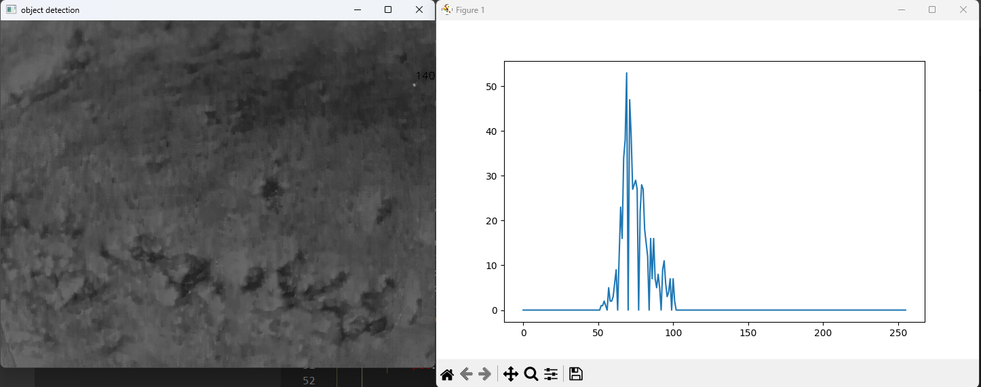
Lösungsansätze
Schwellwertbestimmung mittels Histogramm
  Rehkitz ist zu klein auf dem Bild
140

Slide 9
Lösungsansätze
Maximale Temperatur im Bild
Video

Slide 10
Lösungsansätze
Gradient (relative Temperaturänderung)
Video

Slide 11
Lösungsansätze
CNN (Convolutional Neural Network

Slide 12
Fragen?

